Slide 1
6강
골인

Slide 2
목차
골인지점 만들기
시간 정지 개념
카메라 따라가기

Slide 3
카메라 따라가기 : Cinemachine

Slide 4
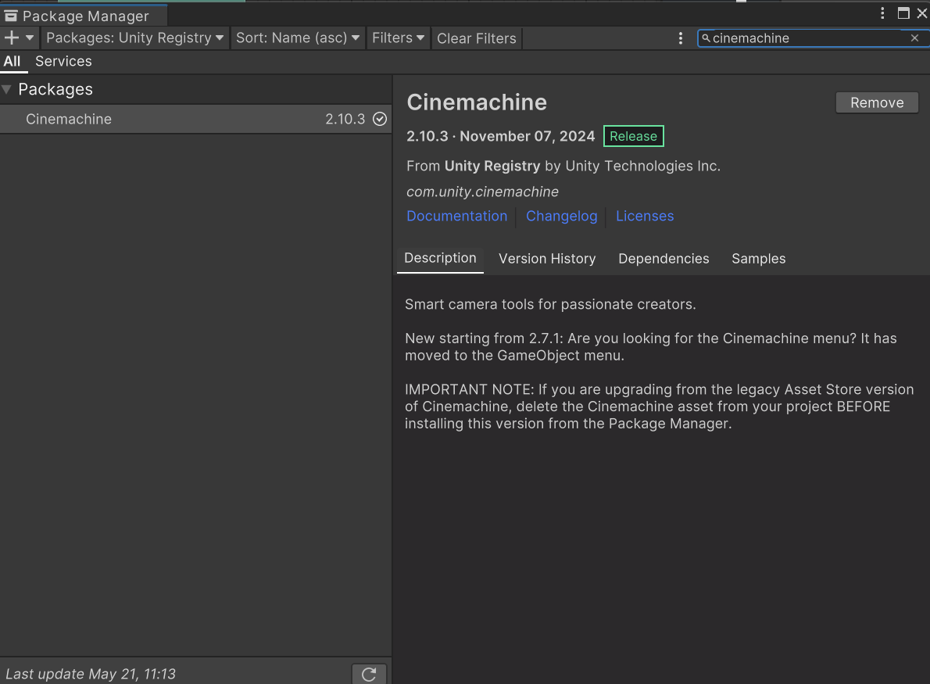
Notes:
Cinemachine은 [Windows] - Package manage에서 설치. 흰색 표시된 package 부분이 유니티 레지스트리로 바뀐 것을 확인하고 검색할것

Slide 5
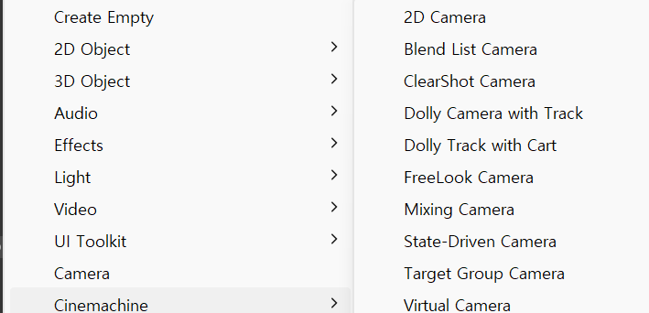

Slide 6
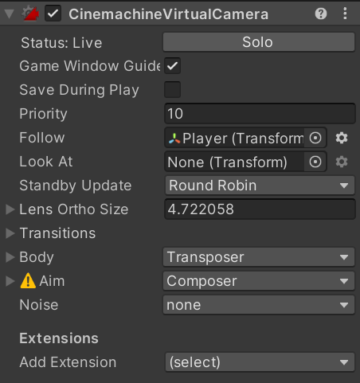
Notes:
Virtual camera에서, follow에 플레이어 드래그 드롭

Slide 7
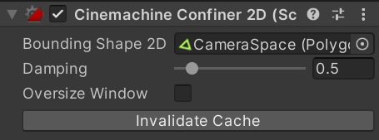
Cinemachine Confiner 2D
Notes:
Cinemachine Confiner 2D 추가 후, 쉐이프에 camera space 추가

Slide 8

Notes:
골인 오브젝트 생성 / Rigidbody, Collider 설정

Slide 9
Time.Timescale = 0.0f;
시간 멈추는 명령어
Notes:
시간을 멈추는 명령어는 이렇게 쓴다. 골인지점 도착 시 저렇게 해줘야겠지?

